Slide 1
Mit kell tanulnod ahhoz, hogy játékfejlesztő legyél?
JZ – Profiversum - BMSZC: Verebély - 2018

Slide 2
MINDENT
(komolyan)

Slide 3


Slide 4
Kommunikáció

Slide 5
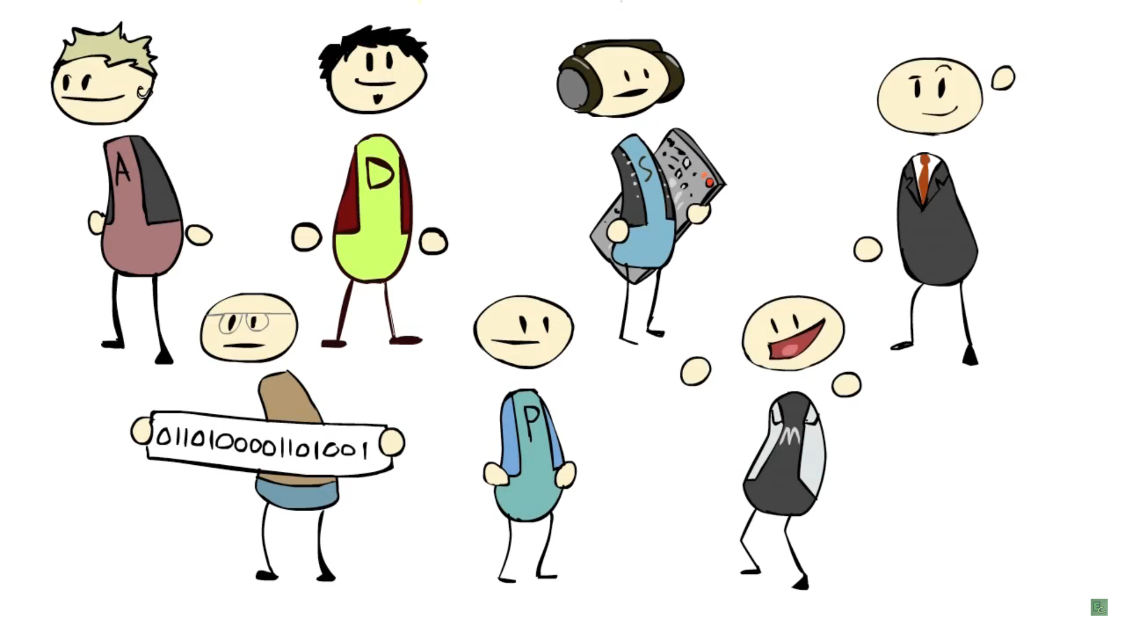

Slide 6


Slide 7
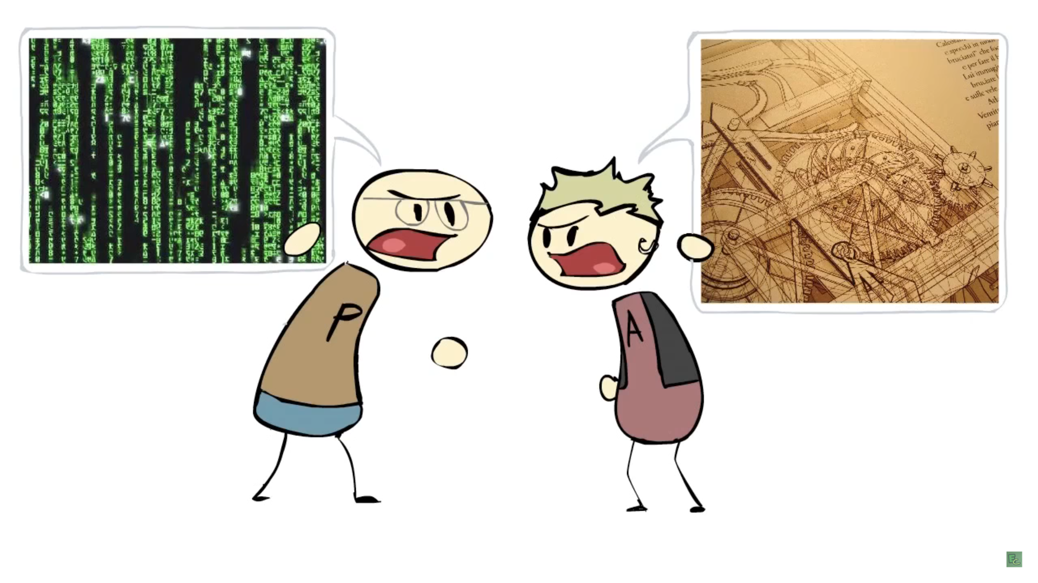

Slide 8
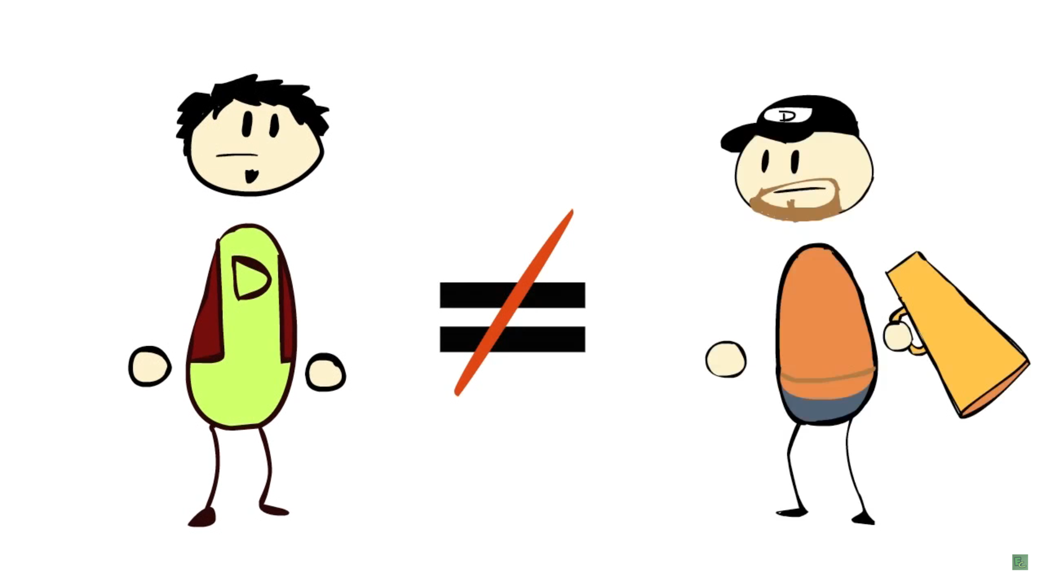

Slide 9


Slide 10
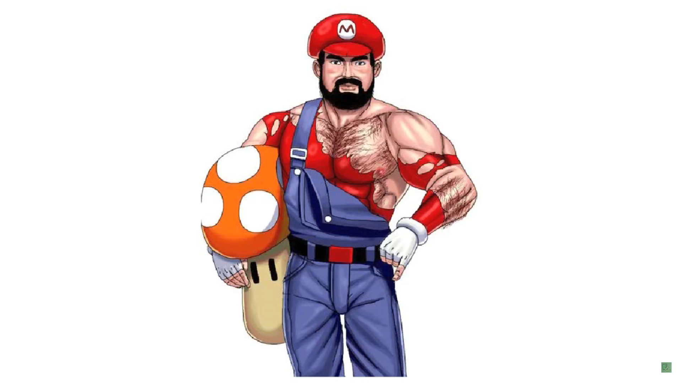

Slide 11
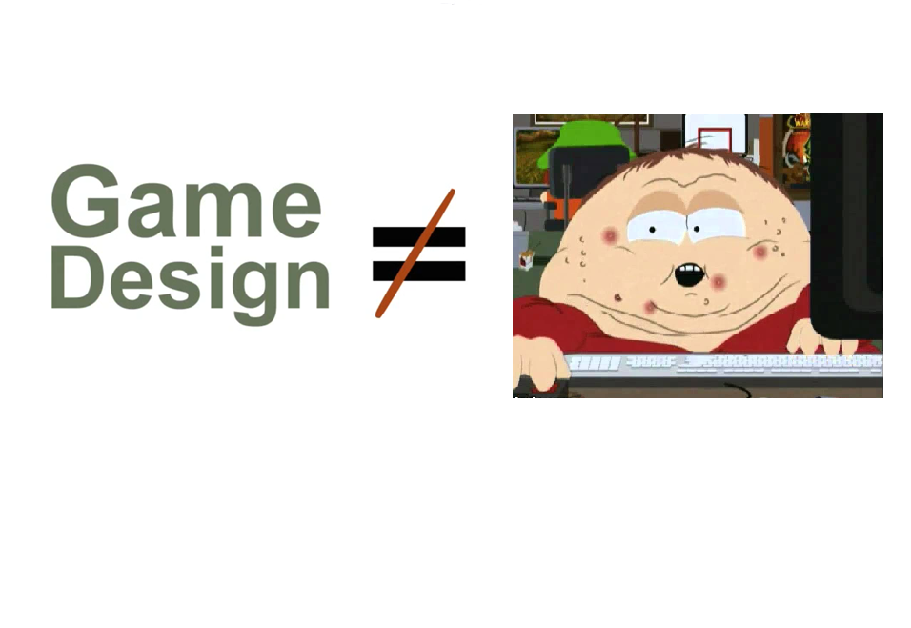

Slide 12
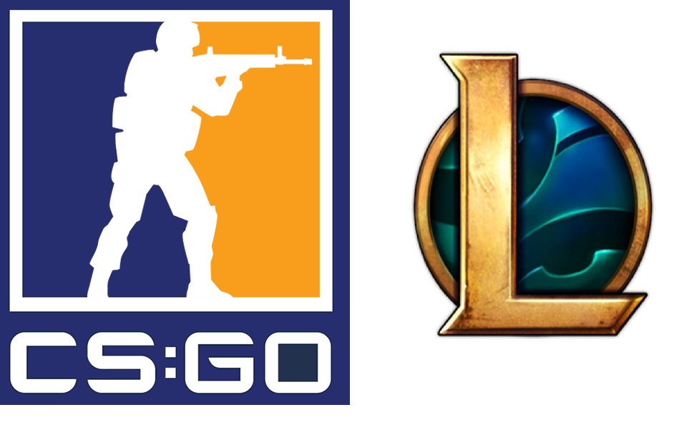

Slide 13


Slide 14


Slide 15
Azok a képességek, amiknek leginkább hasznát veszed

Slide 16
Technical Writing Skill

Slide 17
Logika

Slide 18
Pszichológiai alapok

Slide 19
(esetünkben számítógép architektúrák)
Médium Ismerete

Slide 20
Matematika bizonyos területei

Slide 21
És ami hozzátesz ahhoz, hogy VALÓBAN jó legyél:

Slide 22
Irodalom
Történelem
Mitológia
Teológia

Slide 23
Programozás
Visual Design
Audio Design
Graphic Design

